Slide 1
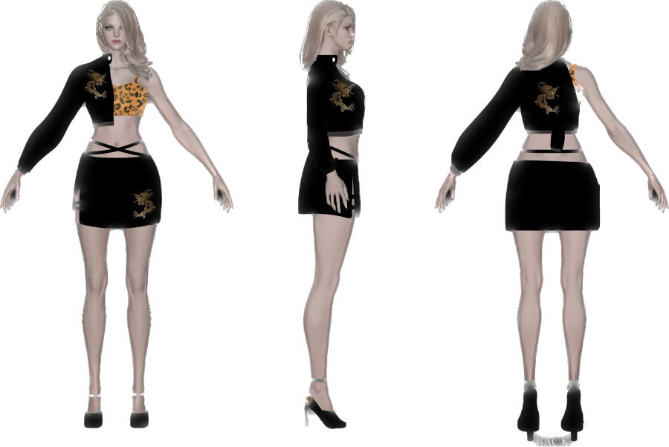
[ ]
AvatarS 발표자료 (230810)
온라인 피팅

Slide 2
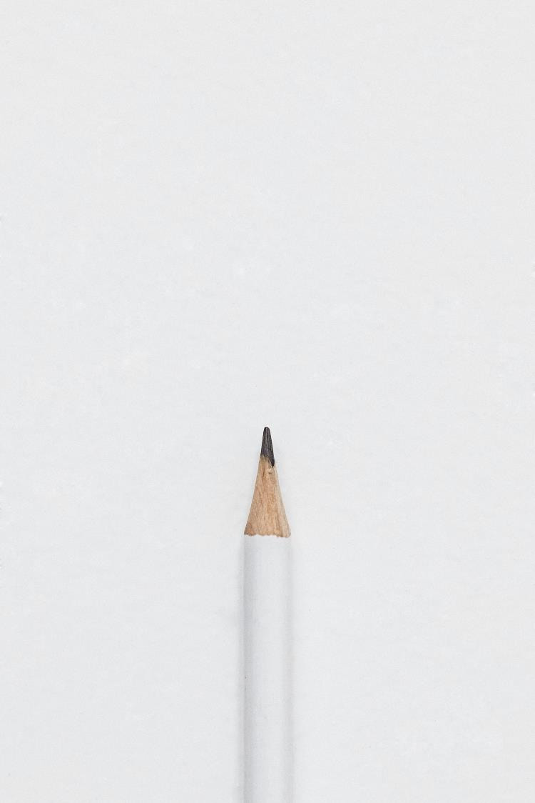
시스템 구성
:

Slide 3
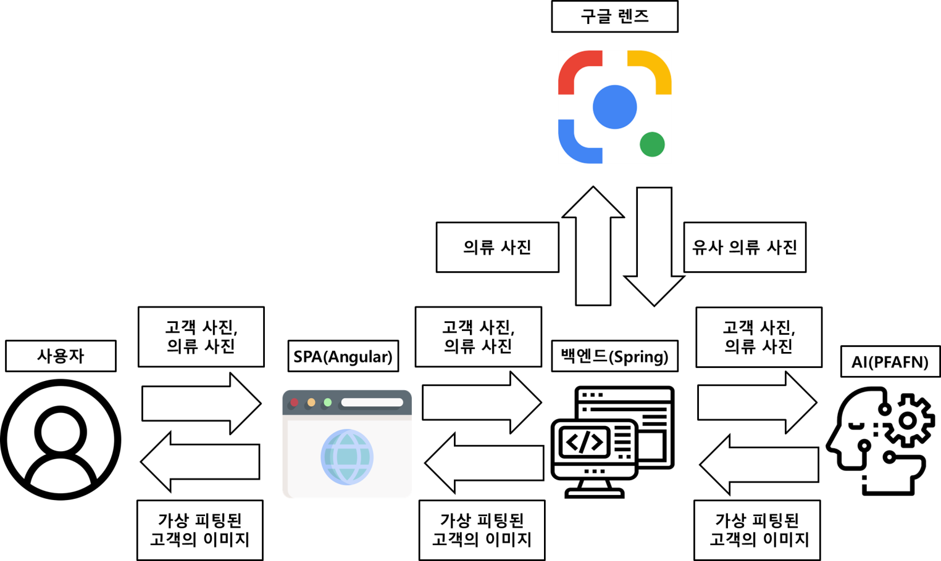

시스템 개요도

Slide 4
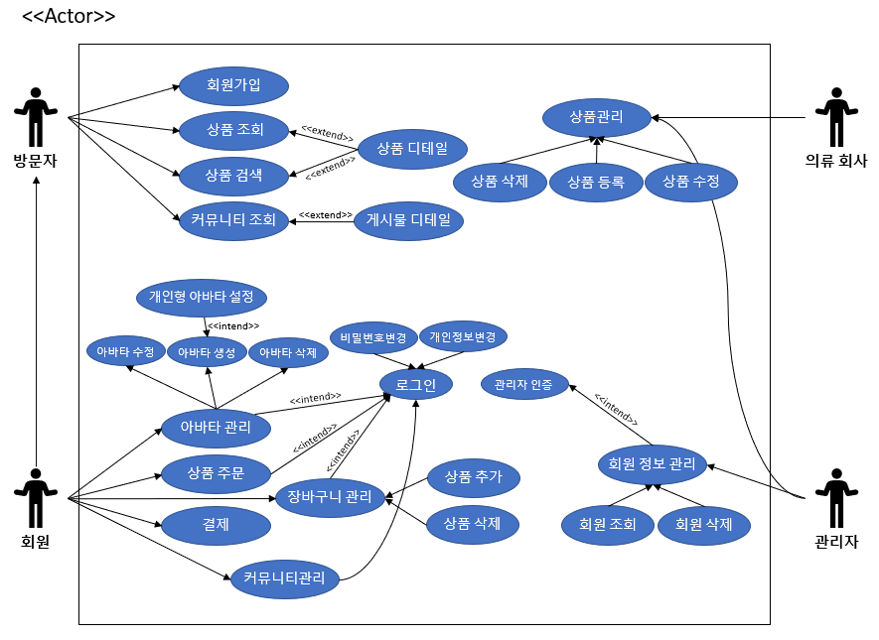
유스케이스 다이어그램
Notes:
논쟁점:
1. 생성 부분을 앞에 두고 그 다음 수정/삭제를 넣어야하는가?

Slide 5
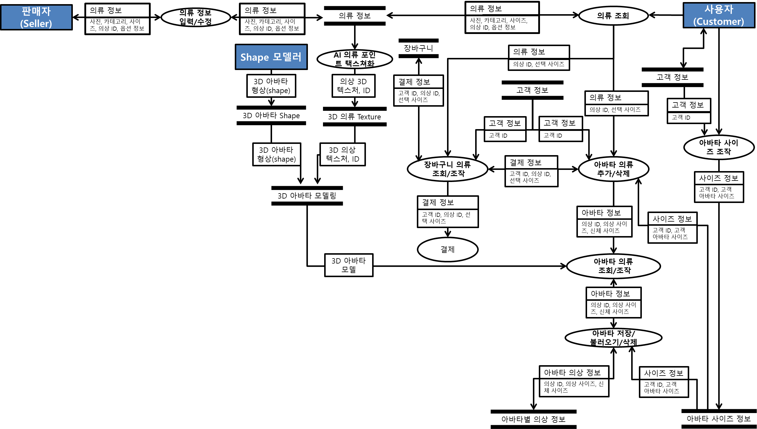
데이터 플로우 다이어그램
Notes:
논쟁점:
1. 생성 부분을 앞에 두고 그 다음 수정/삭제를 넣어야하는가?

Slide 6
간트 차트
:

Slide 7
백엔드 | 계획 시작 | 실행 기간
프론트 구성 | 1 | 2
프레임 워크, API 설정 | 3 | 2
백엔드 개발 | 5 | 21
DB연동, 관리 | 26 | 4
서버 구동 및 호스팅 | 30 | 3
인공지능 | 계획 시작 | 실행 기간
인공지능 수학 학습 | 1 | 1
알고리즘 선정 | 2 | 1
데이터셋 마련 | 3 | 4
인공지능 테스트 | 7 | 16
모델링 | 계획 시작 | 실행 기간
아바타 모델링 | 1 | 12
의류 모델 | 13 | 20
수정 및 테스트 | 33 | 3
렌더링 | 계획 시작 | 실행 기간
렌더링 학습 | 23 | 3
렌더링 개발 | 26 | 8
렌더링 테스트 | 34 | 2

Slide 8
백엔드 | 1 | 2 | 3 | 4 | 5 | 6 | 7 | 8 | 9 | 10 | 11 | 12 | 13 | 14 | 15 | 16 | 17 | 18 | 19 | 20 | 21 | 22 | 23 | 24 | 25 | 26 | 27 | 28 | 29 | 30 | 31 | 32 | 33 | 34 | 35 | 36 | 37 | 38
프론트 구성
프레임 워크, API 설정
백엔드 개발
DB연동, 관리
서버 구동 및 호스팅
모델링 | 1 | 2 | 3 | 4 | 5 | 6 | 7 | 8 | 9 | 10 | 11 | 12 | 13 | 14 | 15 | 16 | 17 | 18 | 19 | 20 | 21 | 22 | 23 | 24 | 25 | 26 | 27 | 28 | 29 | 30 | 31 | 32 | 33 | 34 | 35 | 36 | 37 | 38
아바타 신체 모델링
아바타 의류 모델링
수정 및 변경 기간

Slide 9
인공지능 | 1 | 2 | 3 | 4 | 5 | 6 | 7 | 8 | 9 | 10 | 11 | 12 | 13 | 14 | 15 | 16 | 17 | 18 | 19 | 20 | 21 | 22 | 23 | 24 | 25 | 26 | 27 | 28 | 29 | 30 | 31 | 32 | 33 | 34 | 35 | 36 | 37 | 38
인공지능 수학 학습
알고리즘 선정
데이터 수집
인공지능 테스트
렌더링 | 1 | 2 | 3 | 4 | 5 | 6 | 7 | 8 | 9 | 10 | 11 | 12 | 13 | 14 | 15 | 16 | 17 | 18 | 19 | 20 | 21 | 22 | 23 | 24 | 25 | 26 | 27 | 28 | 29 | 30 | 31 | 32 | 33 | 34 | 35 | 36 | 37 | 38
렌더링 학습
렌더링 개발
렌더링 테스트

Slide 10
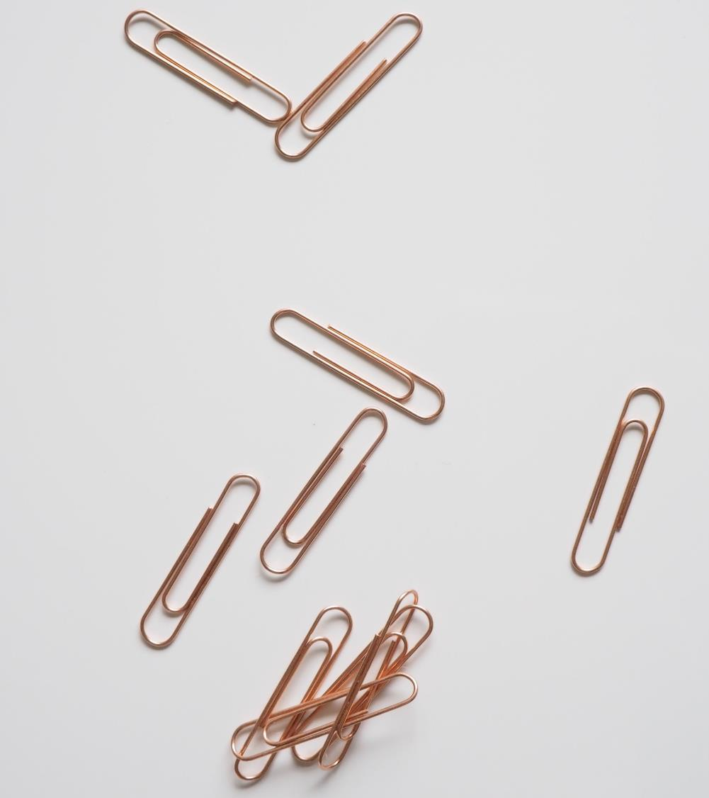
현재까지 한 내용
: PIX2PIX 시도 시행착오 확인 후 방식 및 내용 변경,
이미지 객체 검출, 옷 갈아입히는 AI 모델 개발

Slide 11
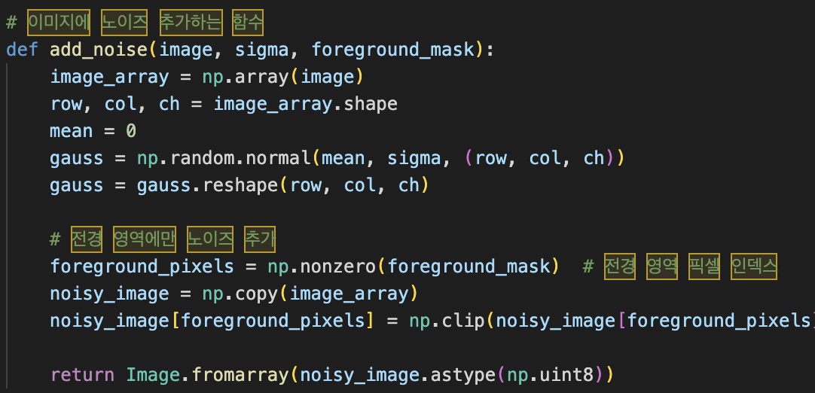
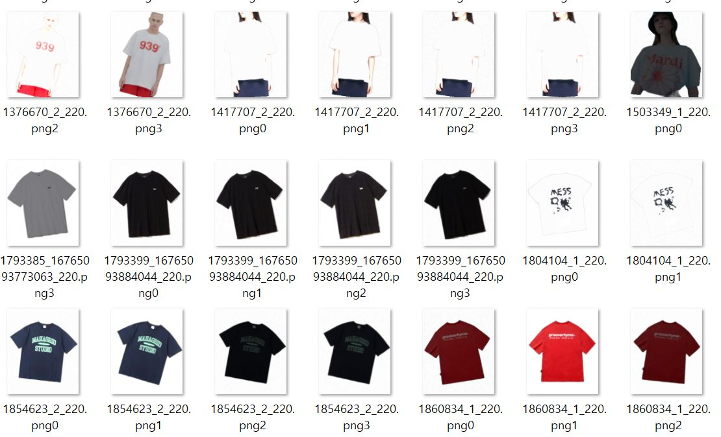
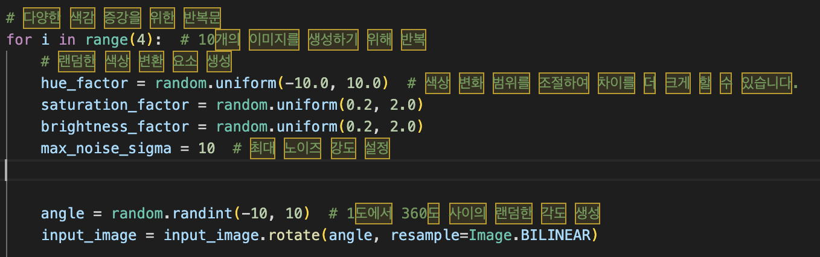
자체 데이터셋 생성 후 로보플로우가 필요한 포맷의 png 파일을 지원하지 않아.
파이썬으로 구현, 필요에 의해 증폭 구현 색상 조절, 노이즈, 회전 등의 증폭 사용

Slide 12
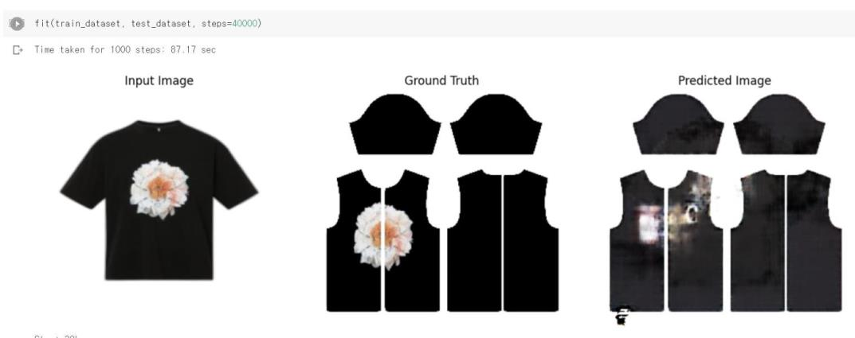
저번 결과
이번 결과
하이퍼 파라미터 변경
샘플링 드롭아웃 위치 및 수치 변경, apply_batchnorm 추가 등의 테스트 시행
L1 로스에서 L2 로스로 변경으로 부드럽게 변경 및, 람다 값 변경 테스트

Slide 13
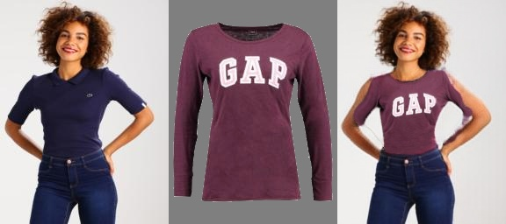
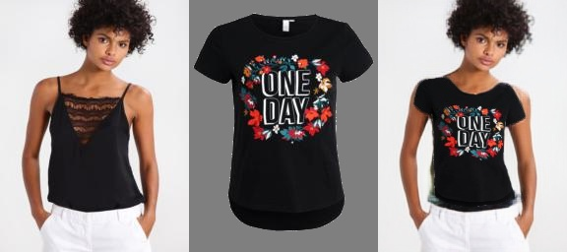
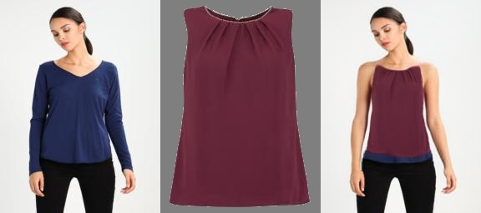
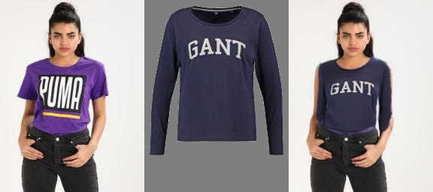
우리의 목적인 가상 피팅과 유사한 인공지능 PF-AFN 을 사용,
가상 환경 설정 및 테스팅 과정을 진행함. 위와 같은 결과

Slide 14
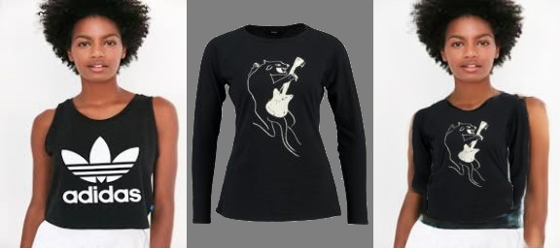
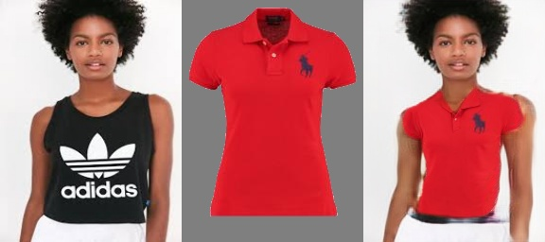
데이터 양식이 약간만 변형되어도, 퀄리티가 떨어지는 등의 문제 발생
방식에 대한 현재 회의 중

Slide 15
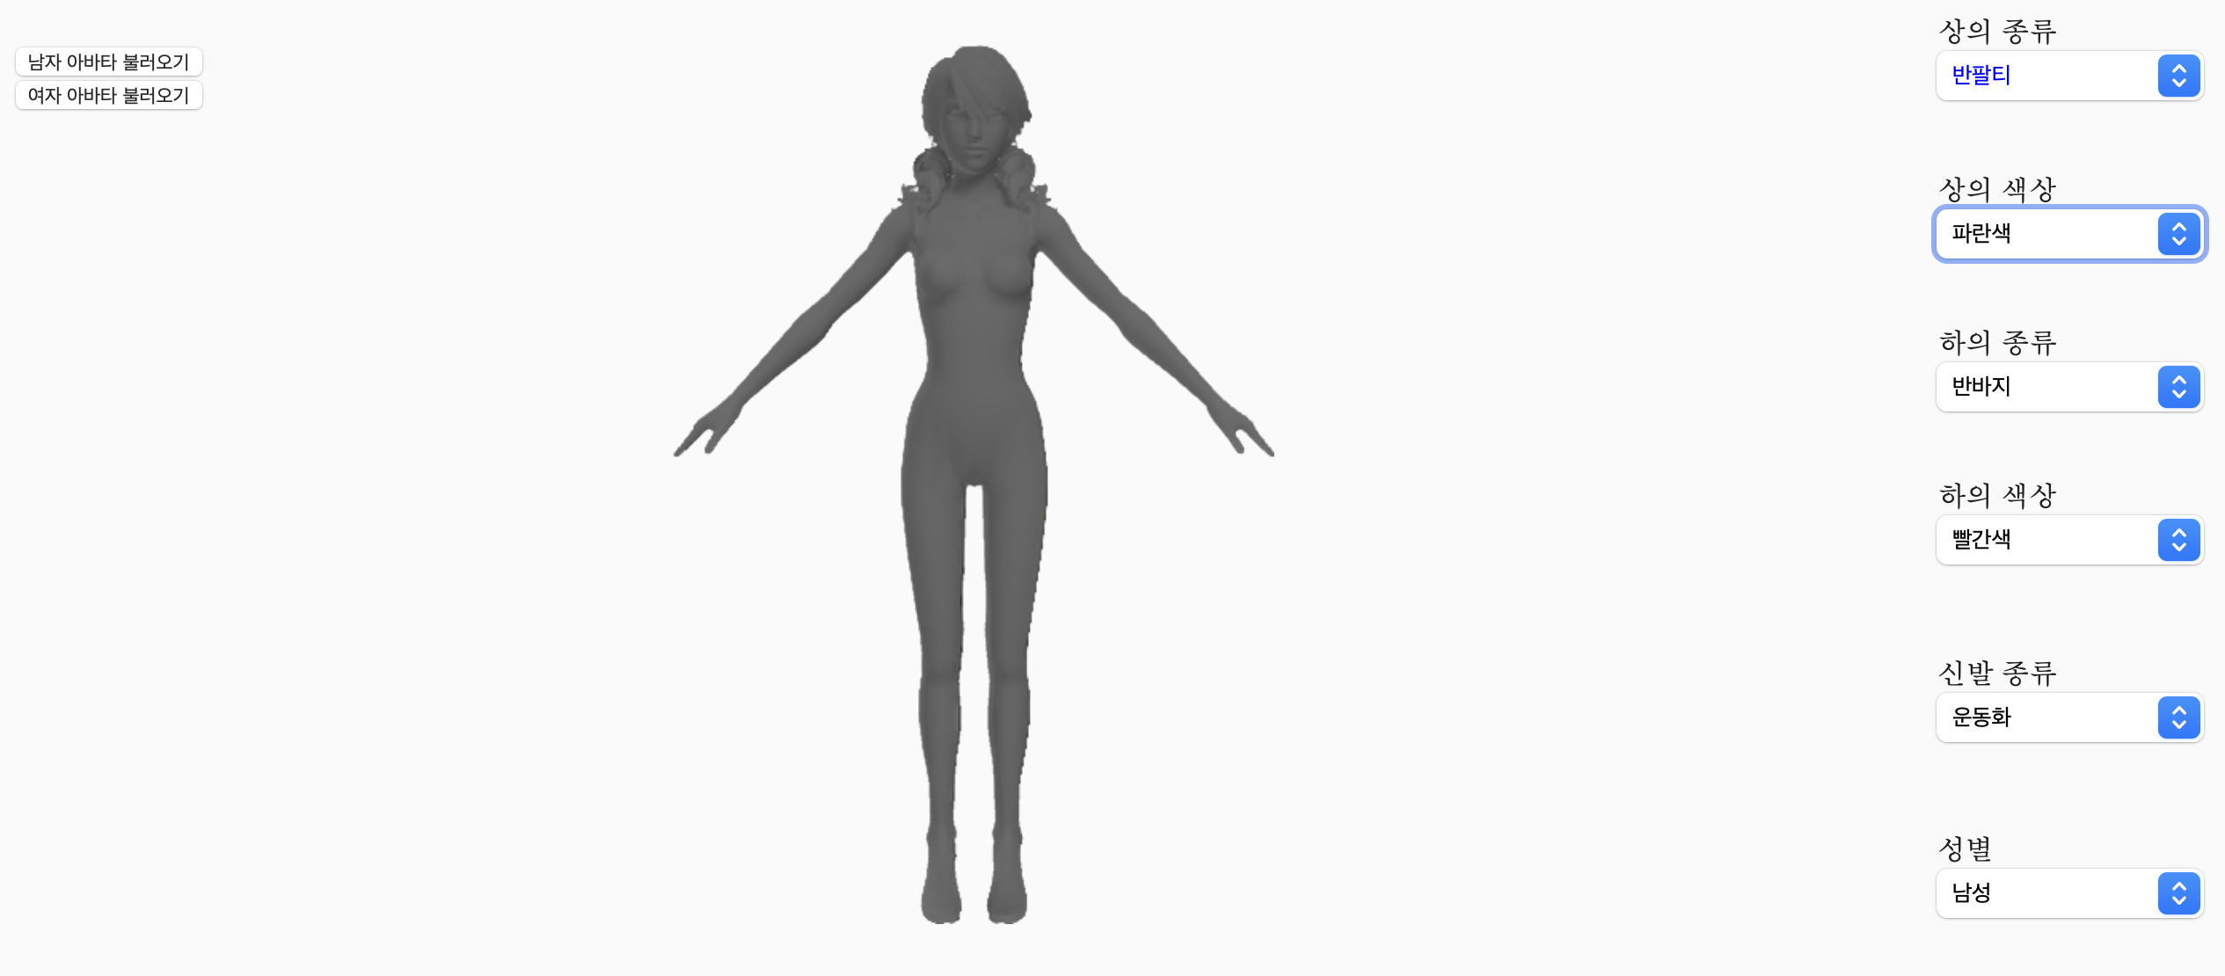

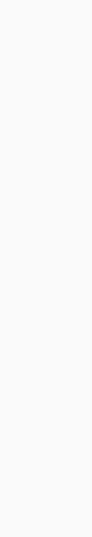
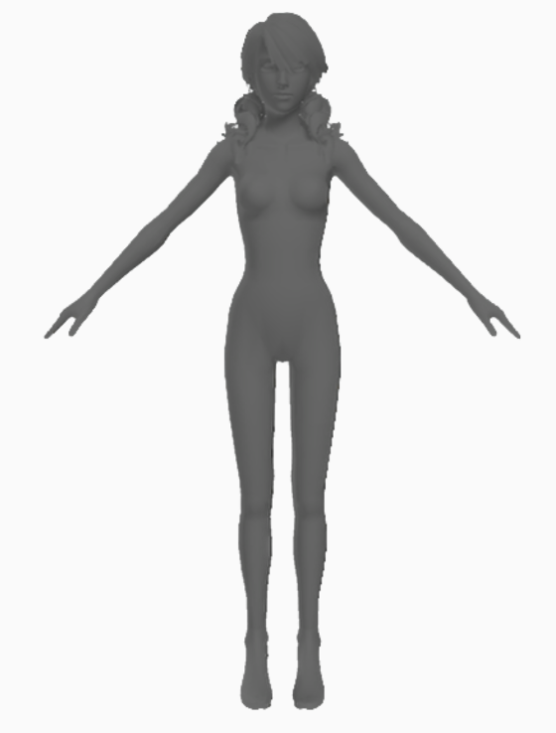
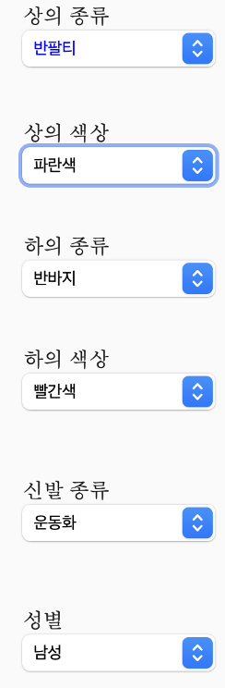
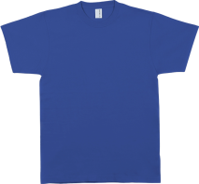
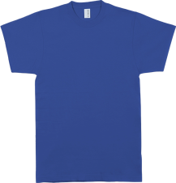
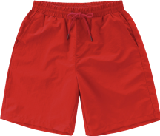

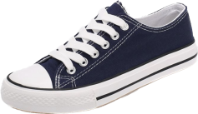

기본 아이템에 대해서 종류와 색상에 해당되는 아이템의 단면을 드롭시키고 매치를 해볼 수 있게 해준다.
종류와 색상에 따른 이미지를, 2D 아바타 포지션 해당 지점에 노출시켜주는 방식

Slide 16
지난주에 한 내용
: 색체 검출 프로세스 확정 및 진행, VITON HD API 제작

Slide 17
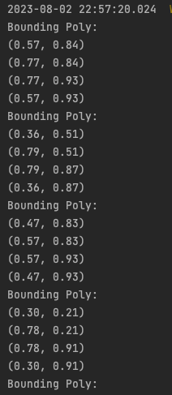
색상 추출 프로세스
1. Google Vision API 를 통한 경계 박스 생성
2. 검출된 객체들의 경계 박스 좌표값 받아오기
// 현재까지 완료
3. 좌표값을 통해서 OpenCV 라이브러리를 통한 좌표 지정후 좌표 기반 평균 색상 추출
3-1. 3번이 실패할 경우 OpenCV 대신 Java 이미지 처리 라이브러리 BufferedImage 사용을 통한 구현으로 색상 추출
// 진행 중 - 계속 색상 추출 결과가 Black (R:0, G:0, B:0) 로만 나오고 있음
추출 된 결과(hexadecimal)를 토대로 색상 코드에 가장 근접한 한글 색상명으로 치환할 수 있는 코드 연결
// 코드 틀 구성 완료

Slide 18
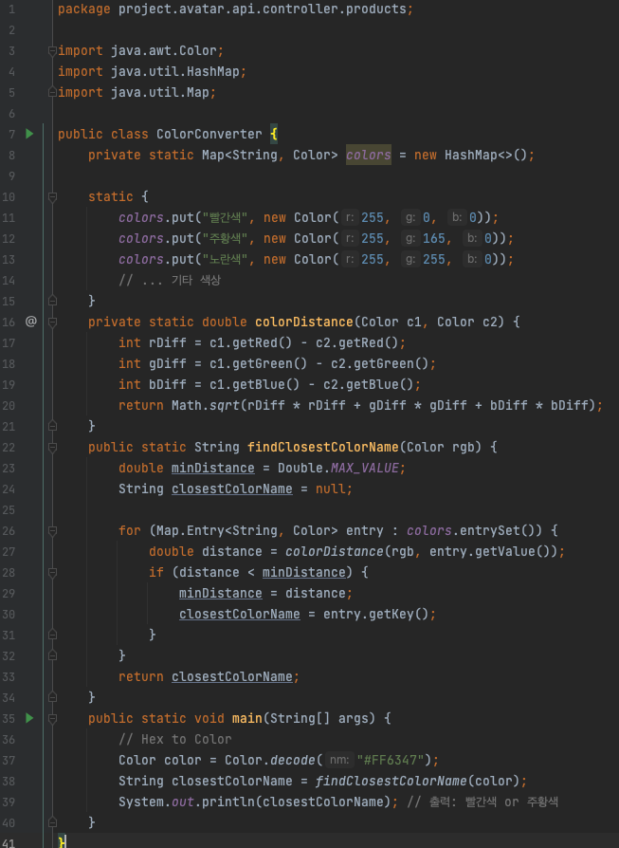
컬러 한글 포맷화 프로세스
1. static으로 색상 이름과 RGB값 정의
2. 이를 바탕으로 가장 근접한 색상 이름을 찾아서 반환

Slide 19
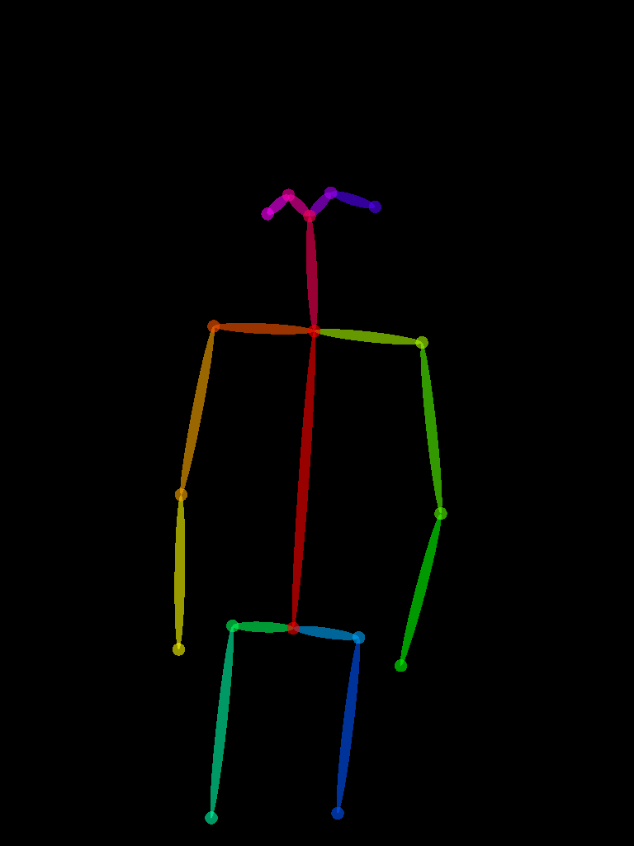
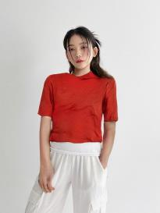
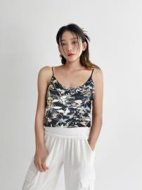
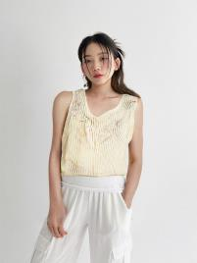
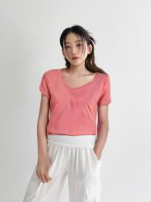
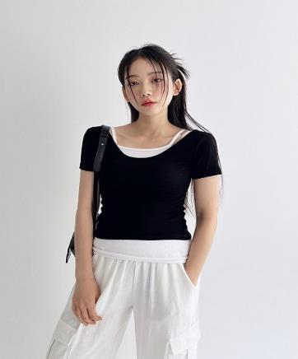
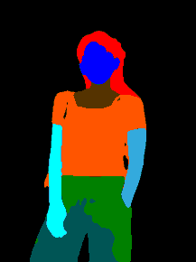
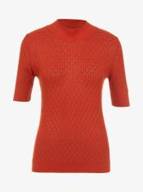
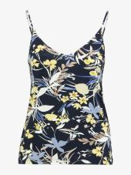
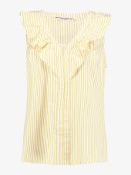
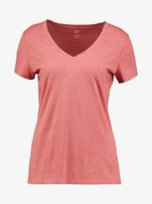
인공지능
Openpose
VITON - HD
모델 이미지
Image, json
Graphonomy
의류 이미지
Gray img
원본 모델 이미지에서 Openpose와 Graphonomy를 통해서 모델 신체 정보를 모은 후,
의류 이미지를 통해 VITON HD의 Output 이미지를 generate 하는 과정을 거침

Slide 20
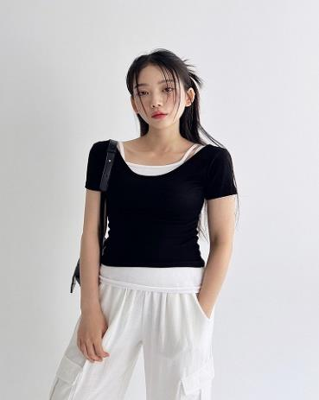
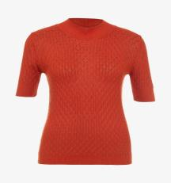

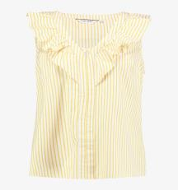
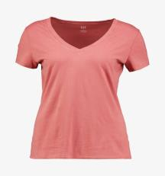
인공지능
서버
VITON – HD api
Input 의류 image
Input 의류 image
Output Image
위와 같은 과정을 간소화하여, 모델 이미지와 의상 이미지를 전송하면 서버에서
generate된 이미지를 리턴 해주는 api 제작 진행

Slide 21
이번주에 한 내용
: 임의 의류 인공지능 테스트, BufferImage 색상 추출,
특징 추출, Google Custom Search API

Slide 22
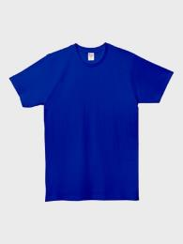
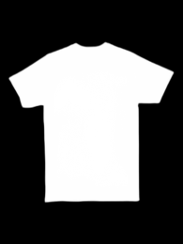
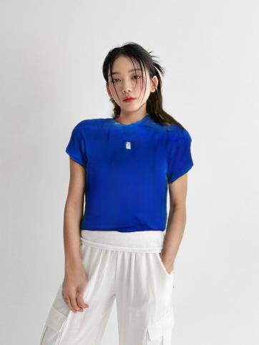
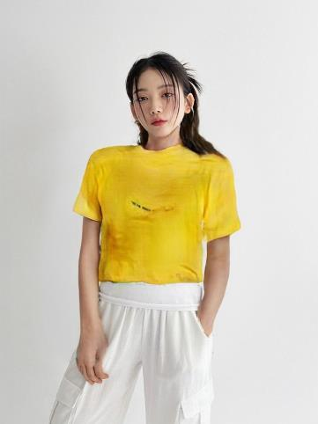
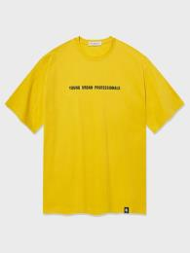

인공지능
모델과 합성
원본 이미지
마스크 이미지
원본 이미지
마스크 이미지
웹상의 의류 이미지를 통해서 의류 이미지에서 마스크 이미지를 생성
모델에 합성하여 결과

Slide 23
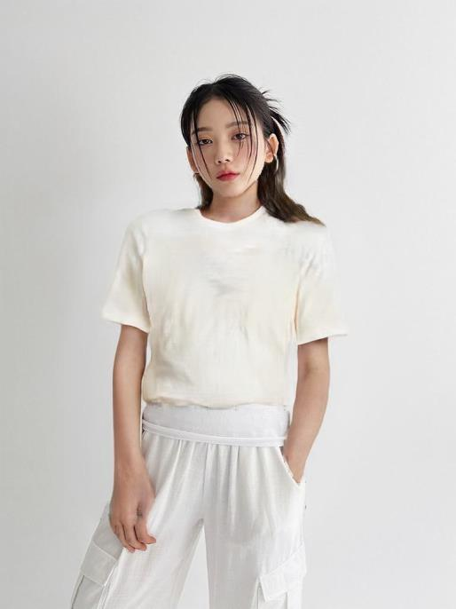

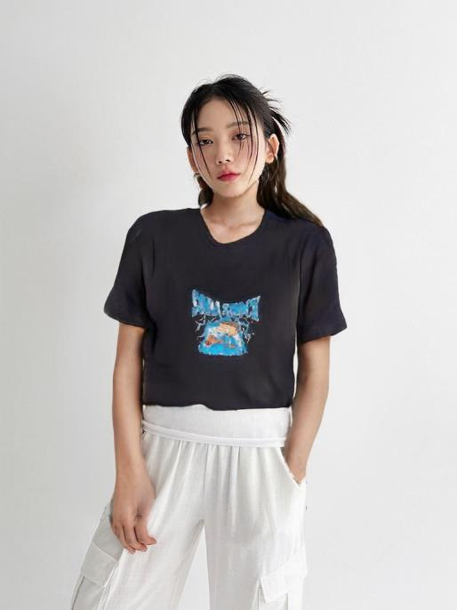

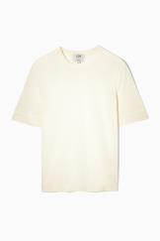
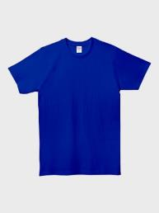


인공지능
테스트 결과 어느 정도 퀄리티가 유지되는 모습

Slide 24




인공지능
문제 발생 시
비슷한 입력 이미지
낮은 퀄리티의 결과물이 존재, 비슷한 옷의 결과물과 비교하여,
낮은 퀄리티의 옷 이미지의 입력이 원인으로 유추, 높은 퀄리티의 의상 이미지를 입력 받는 방향

Slide 25








인공지능
서버
VITON – HD api
임의의 모델
임의의 옷 이미지
Output Image
결과 인터넷 상에 임의의 옷과 임의의 모델로 작업이 가능함을 확인
통합 작업 진행 중

Slide 26



텍스트 감지, 로고 감지, 여러 객체 감지 기능을 이용한 옷의 특징 검출

Slide 27


Google Custom Search API 연결 후 상품인지 아닌지 검증하는 단계에서 계속 쿠팡 사이트에 연결되어 타임 아웃 발생
API return 값 null만 발생
피팅이 주 목적이기 때문에 최악의 경우 해당 카테고리 아이템 DB 형태로 구축 후 이용자가 카테고리 선택시 아이템 드랍 후 선택하게 구현
클릭 시 피팅 가능하게 구현

Slide 28

다음주에 할 내용

Slide 29
다음주
다음주 작업 예정 내용
1
AI
: 인공지능 모듈화
2
백엔드
: 카테고리 아이템 로컬로 동작
3
프론트 엔드
: 디자인 조정

Slide 30
현재까지 진행 상황
:

Slide 31
0주차 (~1/11) | 아이디어 도출 작업 (브레인 스토밍 브레인 라이팅 TRIZ 기법) 페이지 기능, 페이지 우선순위 정의 툴선정 프로세스 선정 밴치마킹 설문조사
1주차 (~1/12) | 설계 회의
2주차 (~1/26) | 설계 회의 및 프로젝트 계획서 작성
3주차 (~2/2) | 백&프론트 프레임 선정, AI 학습 위한 데이터 전처리, 렌더링 툴을 통한 실습 학습, 모델링 툴 및 샘플 학습
4주차(~2/9) | 인공지능 인식을 위한 배경 제거 작업, 샘플을 통한 데이터 모델링 학습, 기초 페이지 및 최초 페이지 플로우 선정 작업
5주차(~2/16) | 배경 알파값 제거, 모델링 작업 전 스케치 작업 및 조율, 백엔드(API 개발) 및 프론트 엔드 추가 작업
6주차(~2/23) | 머리 모델링 작업, 옷 세부 모델링 프로그램 설치 및 예제 사용, 마이페이지 샘플 작성, 데이터베이스 관련 스프링 내용 학습, User API 디버깅, 정보구조도 작성
7주차(~3/2) | 머리 모델링 작업, 옷 세부 모델링 프로그램 설치 및 예제 사용, 마이페이지 샘플 작성, 데이터베이스 관련 스프링 내용 학습, User API 디버깅, 정보구조도 작성, 코랩을 통한 Cycle Gan 학습
8주차(~3/9) | 머리 모델링 작업, 옷 세부 모델링 프로그램 설치 및 예제 사용, 마이페이지 샘플 작성, 데이터베이스 관련 스프링 내용 학습, User API 디버깅, 정보구조도 작성, 코랩을 통한 Cycle Gan 학습
Notes:
주차 기준 : 회의 횟수 기준

Slide 32
9주차(~3/16) | 머리 모델링 작업, 옷 세부 모델링 프로그램 설치 및 예제 사용, 마이페이지 샘플 작성, 데이터베이스 관련 스프링 내용 학습, User API 디버깅, 정보구조도 작성, 코랩을 통한 Cycle Gan 학습
10주차(~3/23) | : frontend 메인 틀 작업, 상품 Schema 구성 및 DB 업데이트, pix2pix 학습 및 인풋 데이터 입력 및 정렬, AI를 위한 옷 샘플링 작업
11주차(~3/30) | : 데이터베이스 상품 스키마 API 구성, 몸통 모델링, 마야 .glft 저장 작업, training Dataset 제작 및 분류
12주차(~4/6) | :몸통 모델링, 프론트&백엔드 통신 미디어타입 관련 디버깅, training Dataset 제작 및 분류 ,rembg 모델 u2net_cloth_segfh (옷 검출의 효과적인 모델) 변경
13주차(~4/13) | :아바타 페이지, 메인 페이지 프로토 구현 및 DB 디버깅, 몸통 모델링, 옷 피팅 샘플 작업, 렌더링 연동, training셋 제작
14~16주차(~5/4) | :주요 작업 시퀀스 다이어그램 작성, 렌더러 웹 연동, pix2pix 코랩을 통해 우리 데이터 아웃풋을 구하기 위한 변형 및 현재 오류 해결 방법 색인, 확장자 에러 디버깅, 3D 셰이프 학습
17주차(~5/10) | :과정 축소 및 추후 계획 수립
Notes:
주차 기준 : 회의 횟수 기준

Slide 33
18주차(~5/17) | 바지 샘플 모델링, 인풋 아웃풋 데이터셋 제작, pix2pix 인공지능 구성
19주차(~5/24) | 반바지 샘플 모델링, 인풋 아웃풋 데이터셋 제작, 데이터셋 증폭 알고리즘 구성, 하이퍼파라미터 최적화
20주차
21주차
22주차
23주차 | 시나리오 페이지 제작, Google Vision API 연동, Stylegan1,2,3, ACGPN, gc GAN 등 모델 조사 및 학습, PF-AFN 환경 설정 및 테스팅 과정 진행
24주차
25주차
Notes:
주차 기준 : 회의 횟수 기준

Slide 34
26주차
27주차
28주차
29주차
30주차
31주차
32주차
33주차
Notes:
주차 기준 : 회의 횟수 기준

